Slide 1
Проект «Северный Кавказ»
2 «В» класса
МОУ «Лицей №1»
Класс. Рук. Мирзоева Наталья Юрьевна

Slide 2
Основные направления проекта
История История
Северного города
Кавказа География Тырныауза
Северного
Кавказа

Slide 3
История Северного Кавказа
История названия «Кавказ»
Республики Северного Кавказа
Национальности Северного Кавказа
Высочайшие вершины Кавказского хребта
Эльбрус- «Жемчужина Северного Кавказа»

Slide 4
История города Тырныауза
Что было до…..?
Как появился город?
Коренные жители города
Знаменитые люди города

Slide 5
География Северного Кавказа
Место на карте
Границы
Животный мир
Растительный мир
Животные и растения Северного Кавказа занесённые в «Красную книгу»
Достопримечательности Северного Кавказа

Slide 6
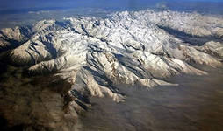
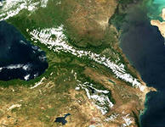
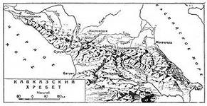
Кавказский хребет протяжённость-более1150 км

Slide 7
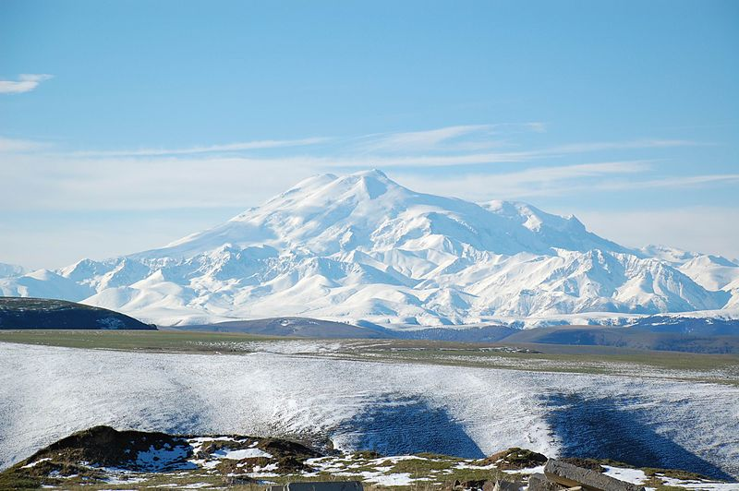
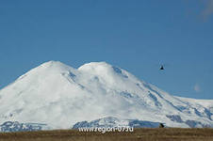
Эльбрус- «Жемчужина Кавказа высота -

Slide 8
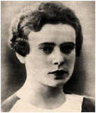
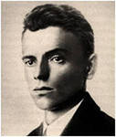
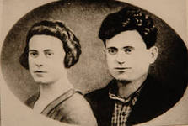
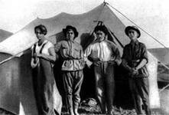
Первооткрыватели Тырныаузского месторождения

Slide 9
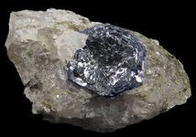
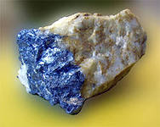
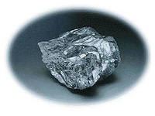
Вольфрам и молибден

Slide 10
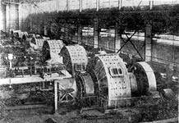
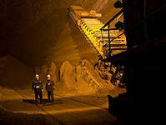
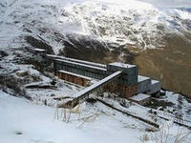
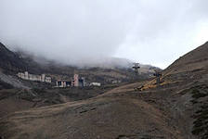
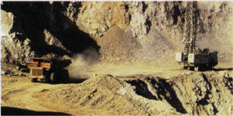
ТВМК- что это???

Slide 11
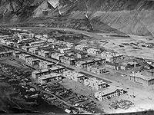
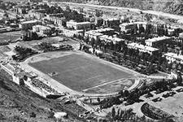
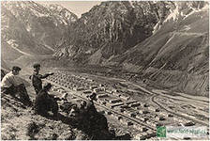
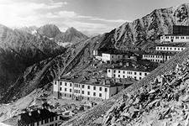
Тырныауз- «узкое ущелье» «ущелье ветров»

Slide 12
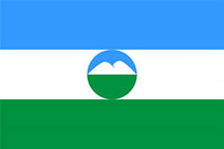
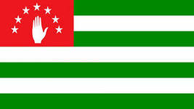
Республики Северного Кавказа

